Slide 1
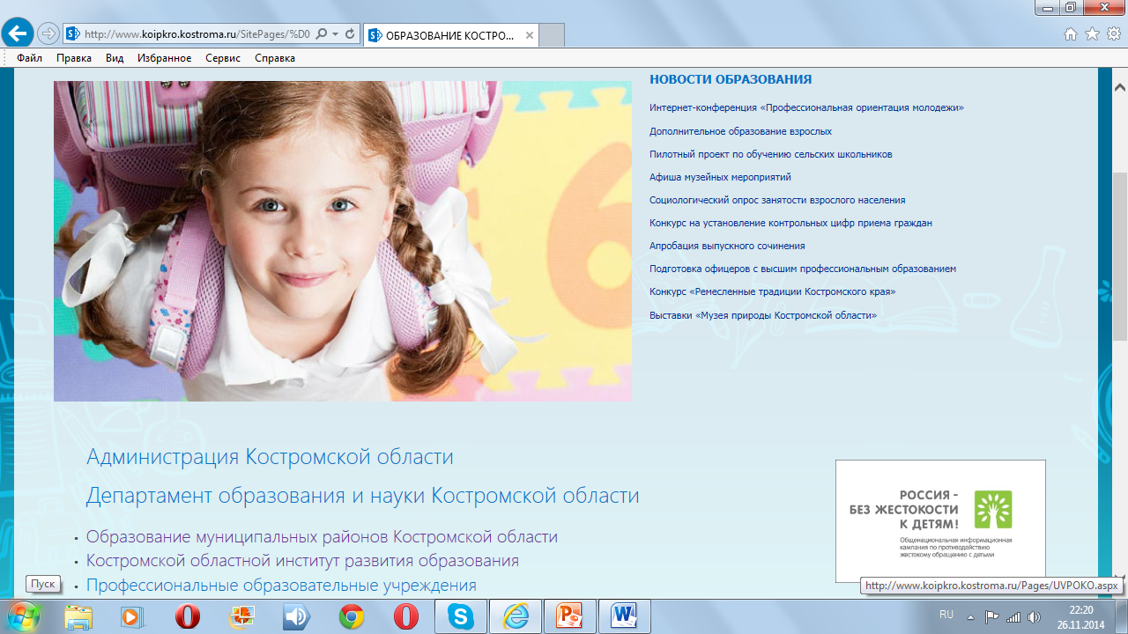
Использование электронного ресурса
Регионального сетевого методического объединения
для организации профориентационной работы

Slide 2

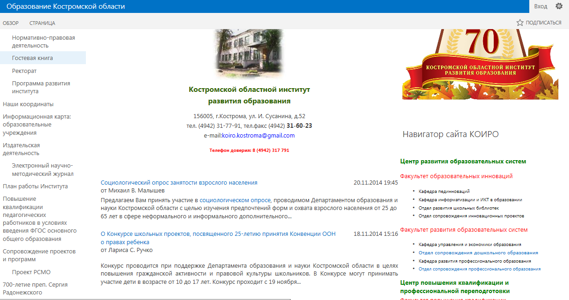
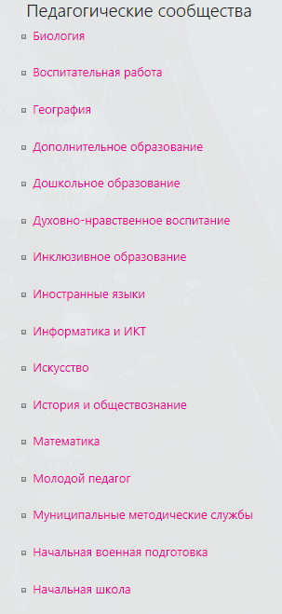

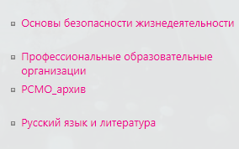
Использование электронного ресурса
Регионального сетевого методического объединения для организации профориентационной работы

Slide 3

Использование электронного ресурса
Регионального сетевого методического объединения для организации профориентационной работы

Slide 4
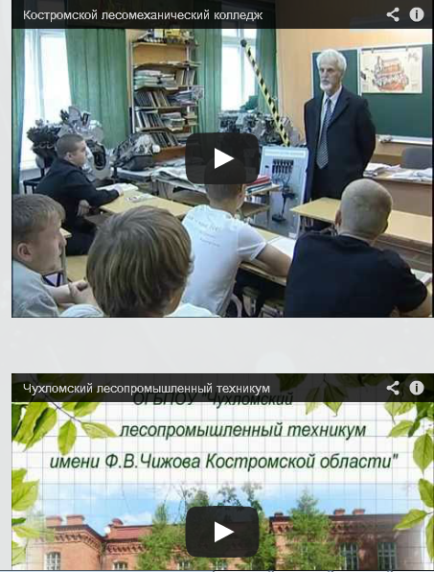
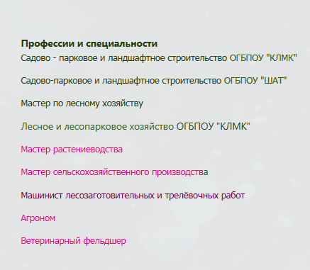
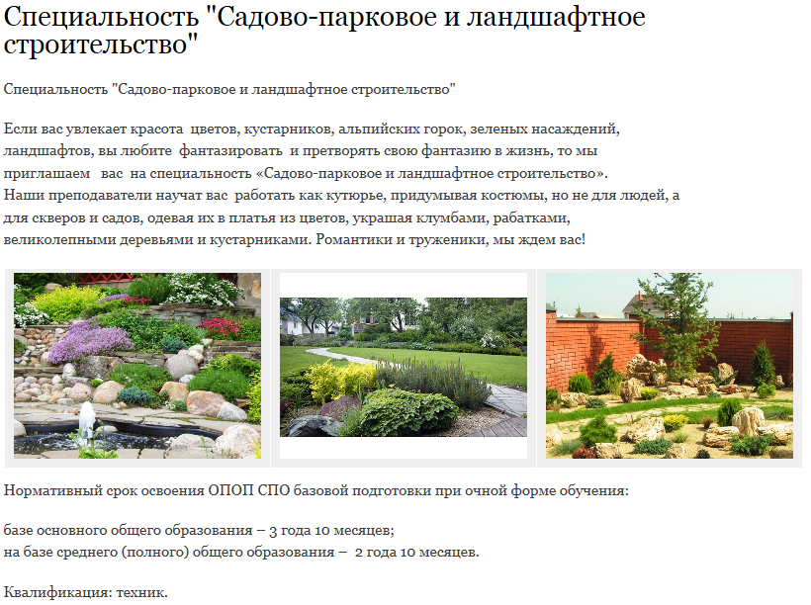
Использование электронного ресурса
Регионального сетевого методического объединения для организации профориентационной работы

Slide 5

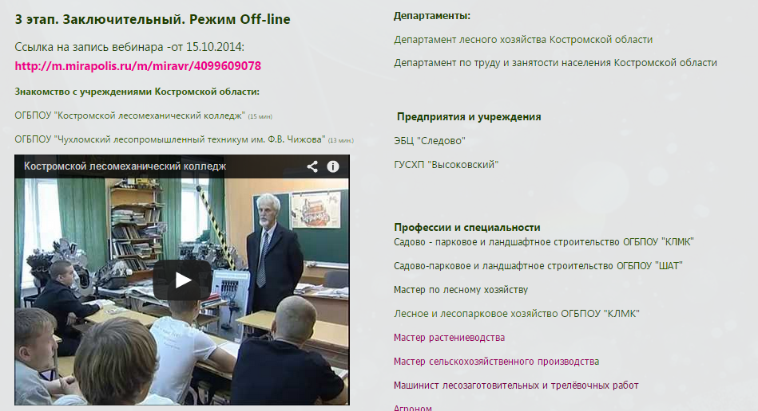
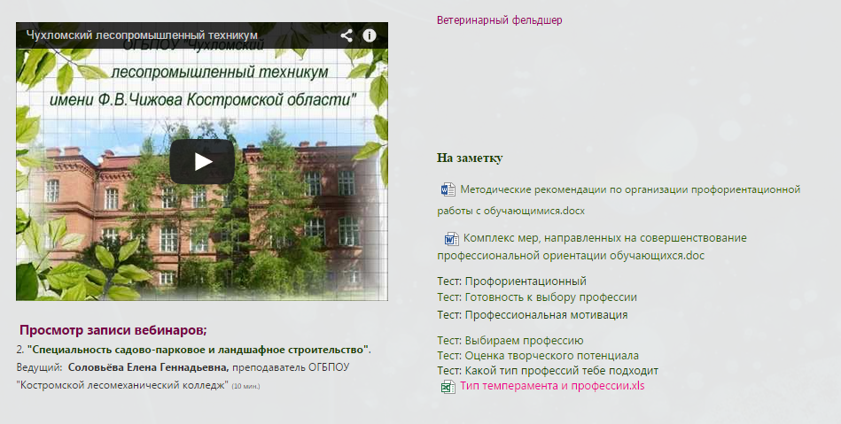
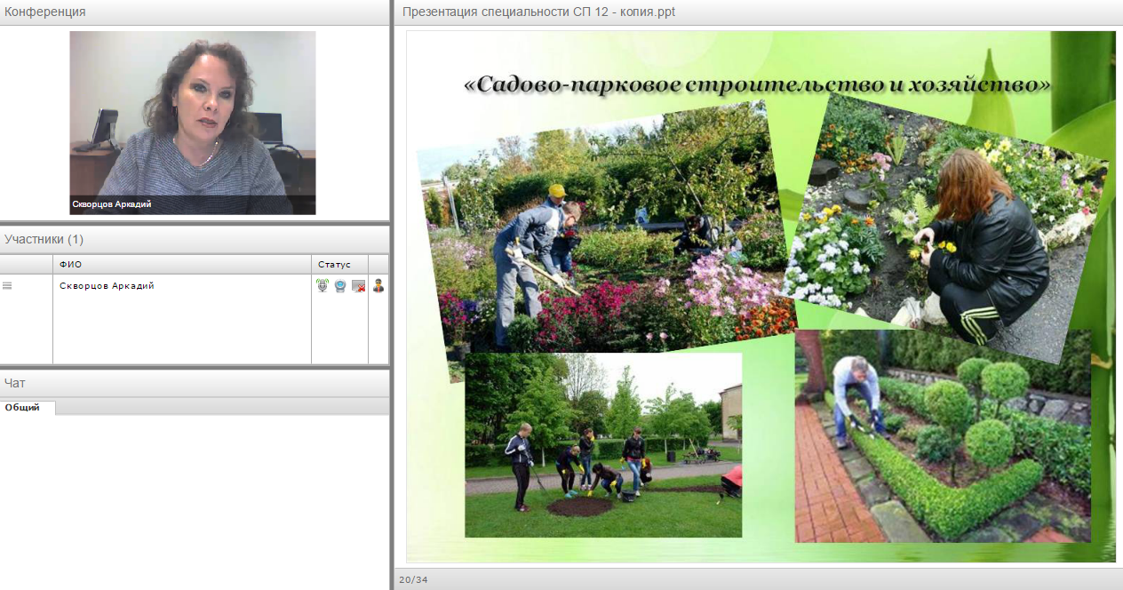

Slide 6

Использование электронного ресурса
Регионального сетевого методического объединения для организации профориентационной работы

Slide 7
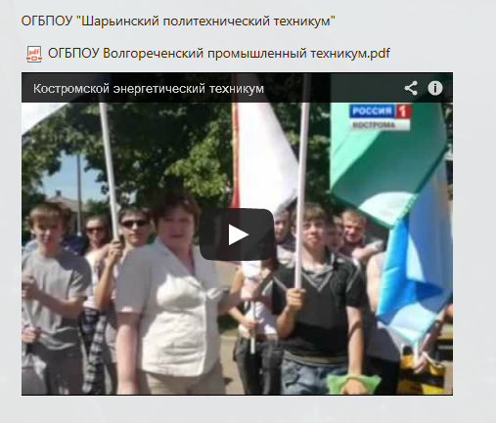
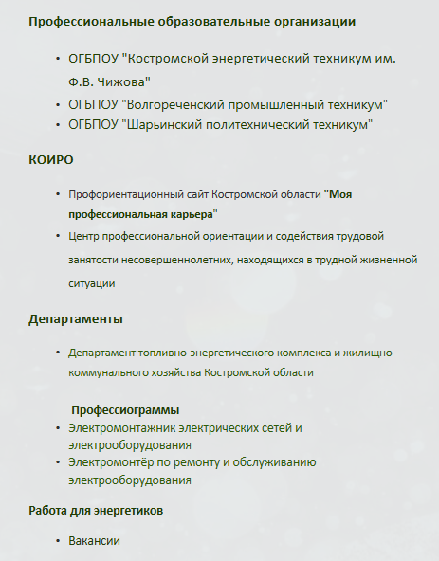
Использование электронного ресурса
Регионального сетевого методического объединения для организации профориентационной работы
Предприятия
Костромская ГРЭС​
Костромская ТЭЦ-1​
Костромская ТЭЦ-2​
Шарьинская ТЭЦ​
ООО "Костромкой областной центр энергентики"​
ОАО "Костромская областная энергетическая компания"​

Slide 8
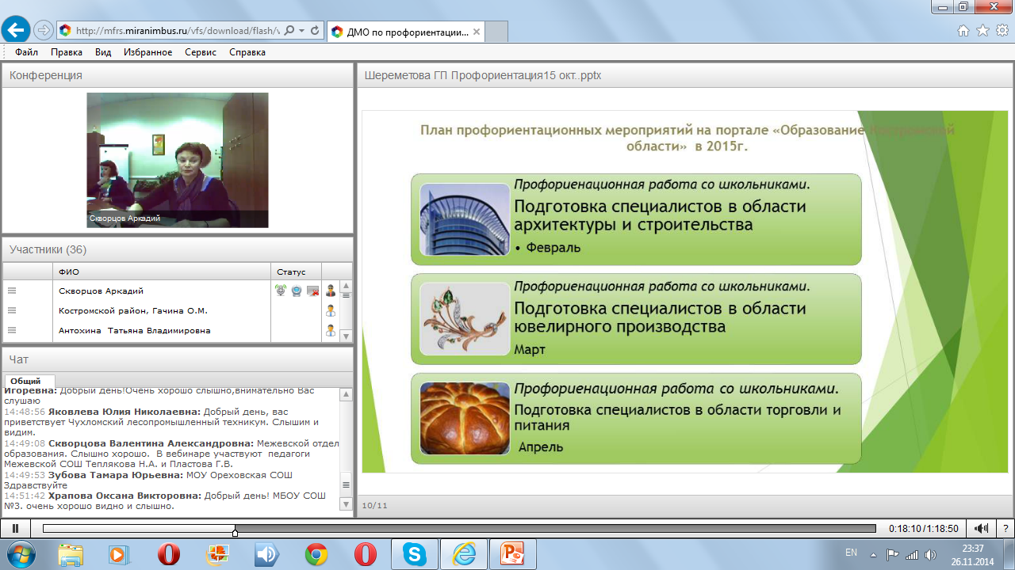
Использование электронного ресурса
Регионального сетевого методического объединения для организации профориентационной работы
Портал «Образование Костромской области»
КОИРО
Проект РСМО
Профессиональные образовательные организации

